Slide 1

Stargazer
第一組

Slide 2
What’ll We do
Start
應用目標
發想起源
使用說明
功能介紹
Notes:
應用目標：為什麼會想做這個APP、客群
使用說明：1. 2. 3.

Slide 3

使用說明
APP介面示意圖
ER-model示意圖
資料表範例
Notes:
使用說明：介面說明
ER-model：示意圖
資料表截圖範例

Slide 4
預定使用之開發軟體及
資料庫系統
資料來源
Finish

Slide 5
應用目標
發想起源

Slide 6


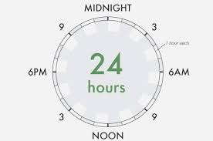

應用目標-背景
需要什麼呢？
天氣資訊 交通方式 星座資料
Notes:
作息 交通 娛樂→觀星

Slide 7




應用目標-現有資料分析
交通部
觀星APP
觀星APP (IOS)
虛擬星象儀軟體
中央氣象局
Star Walk 2 Free
Sky Live
Stellarium
地點
地點
地點
地點
天氣資料
天氣資料
天氣資料
天氣資料
交通方式
交通方式
交通方式
交通方式
星座知識
星座知識
星座知識
星座知識

Slide 8
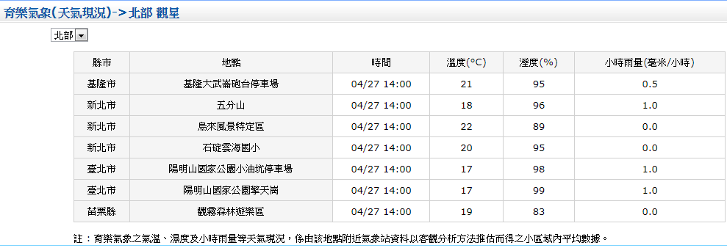
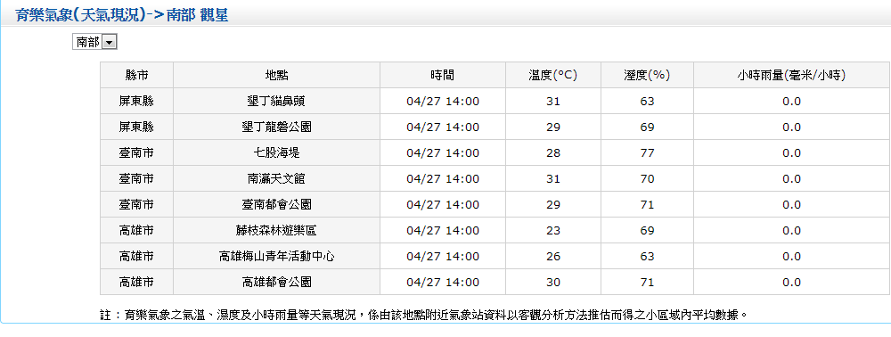
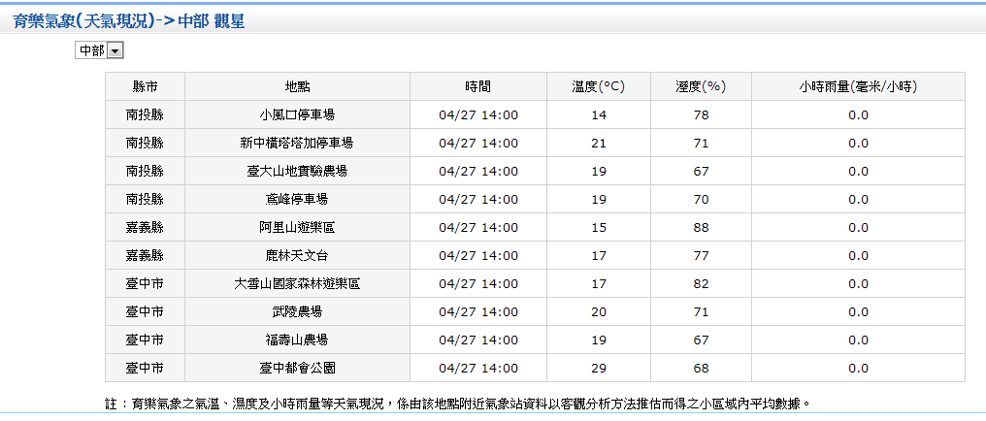
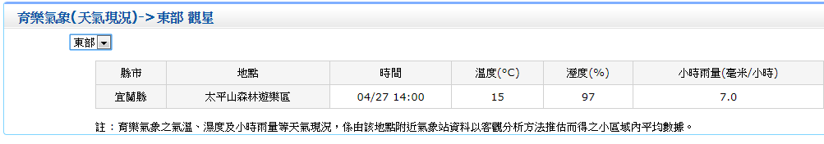
現有資料分析-中央氣象局

Slide 9
應用目標-現有資料分析
交通部
觀星APP
觀星APP (IOS)
虛擬星象儀軟體
中央氣象局
Star Walk 2 Free
Sky Live
Stellarium
地點
地點
地點
地點
天氣資料
天氣資料
天氣資料
天氣資料
交通方式
交通方式
交通方式
交通方式
星座知識
星座知識
星座知識
星座知識

Slide 10
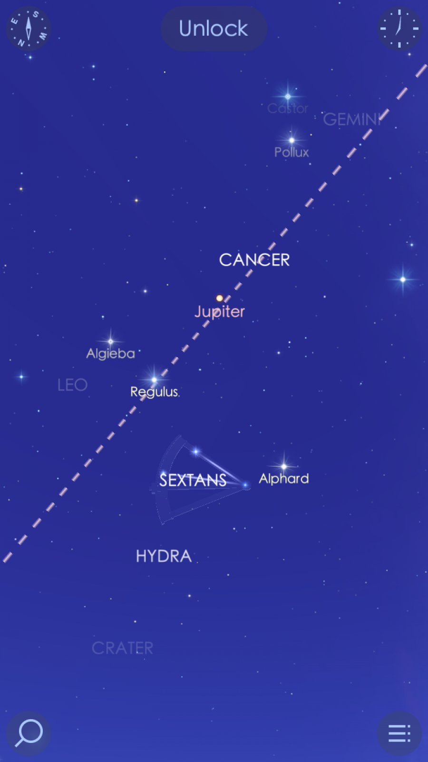
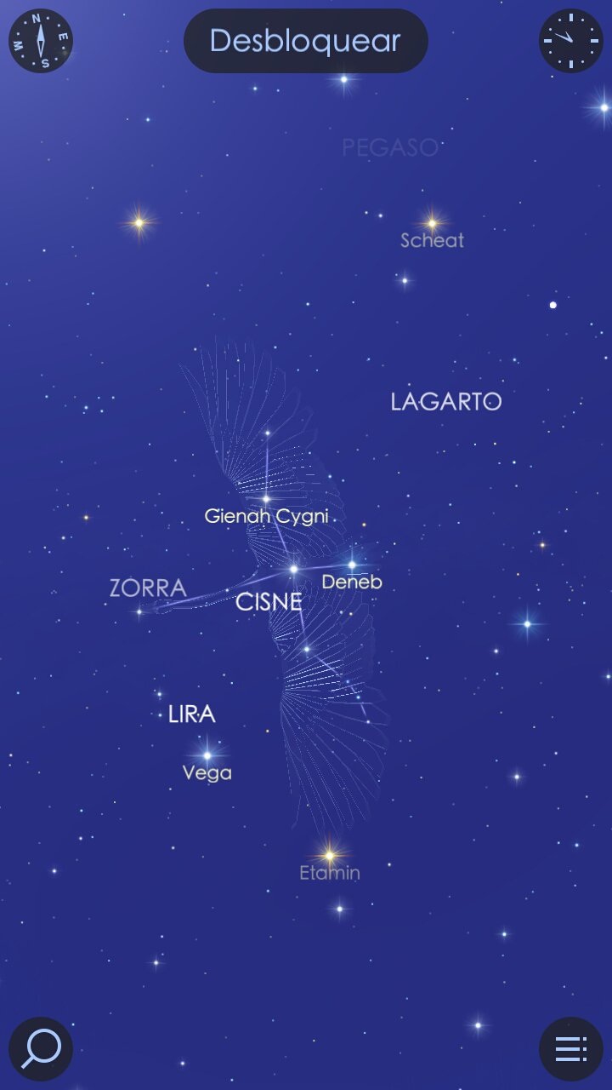
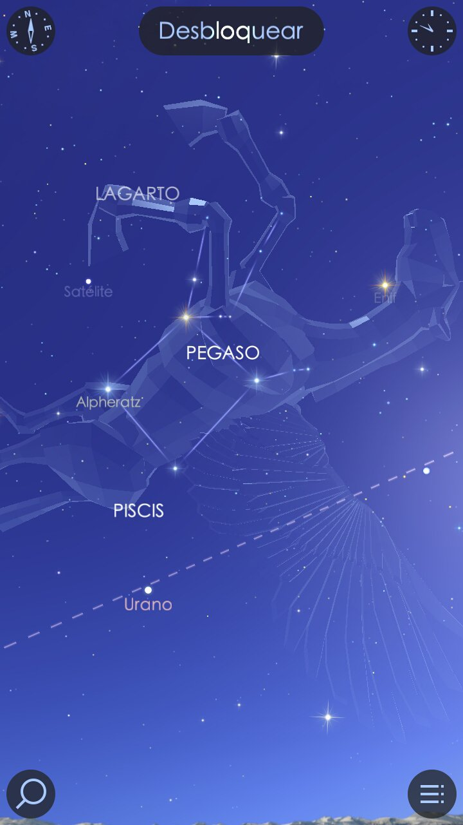
現有資料分析-Star Walk 2 Free

Slide 11
應用目標-現有資料分析
交通部
觀星APP
觀星APP (IOS)
虛擬星象儀軟體
中央氣象局
Star Walk 2 Free
Sky Live
Stellarium
地點
地點
地點
地點
天氣資料
天氣資料
天氣資料
天氣資料
交通方式
交通方式
交通方式
交通方式
星座知識
星座知識
星座知識
星座知識

Slide 12
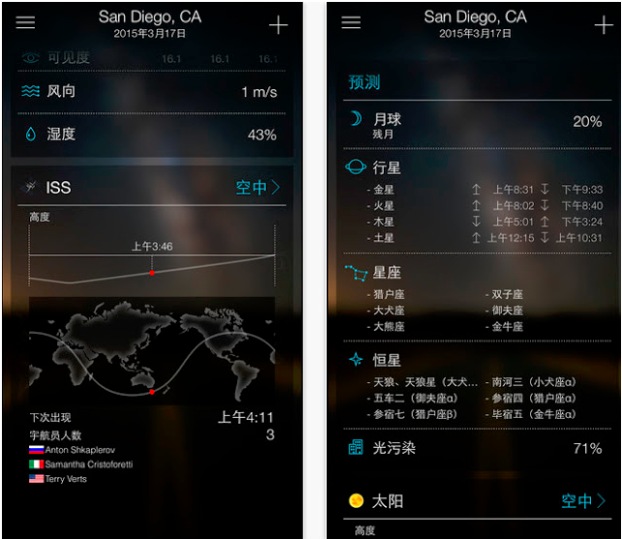
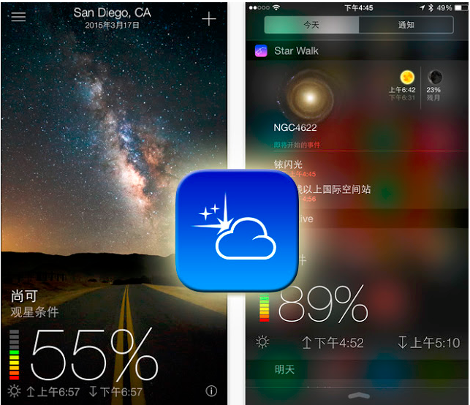
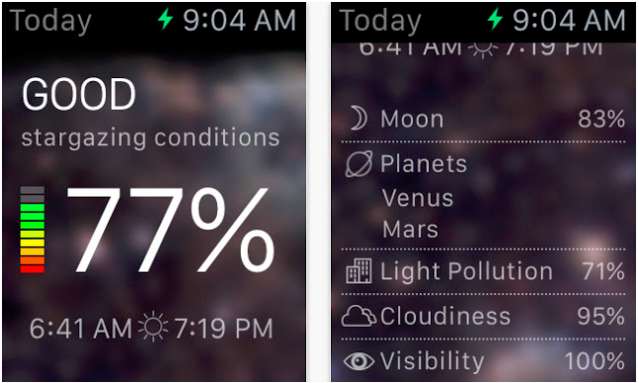
現有資料分析-Sky Live

Slide 13
應用目標-現有資料分析
交通部
觀星APP
觀星APP (IOS)
虛擬星象儀軟體
中央氣象局
Star Walk 2 Free
Sky Live
Stellarium
地點
地點
地點
地點
天氣資料
天氣資料
天氣資料
天氣資料
交通方式
交通方式
交通方式
交通方式
星座知識
星座知識
星座知識
星座知識

Slide 14
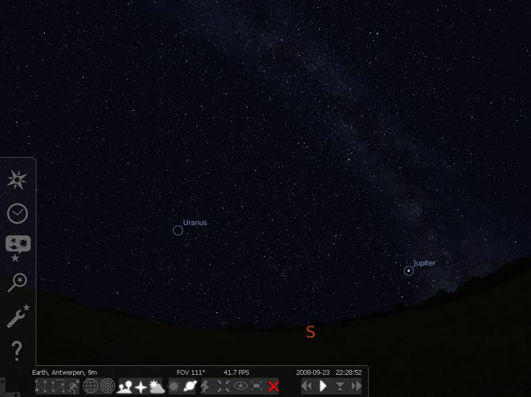
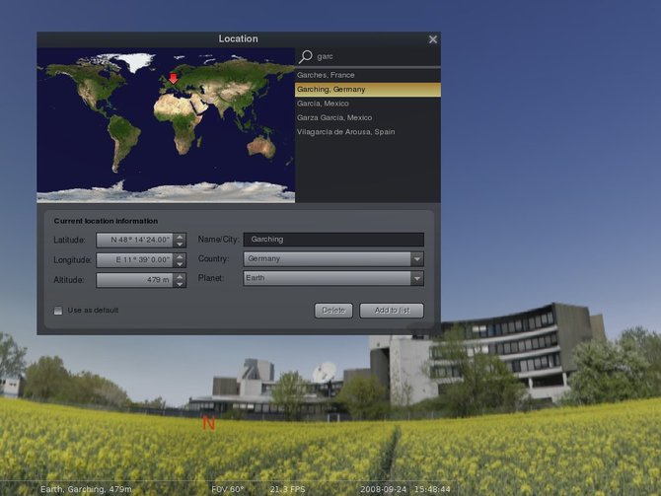
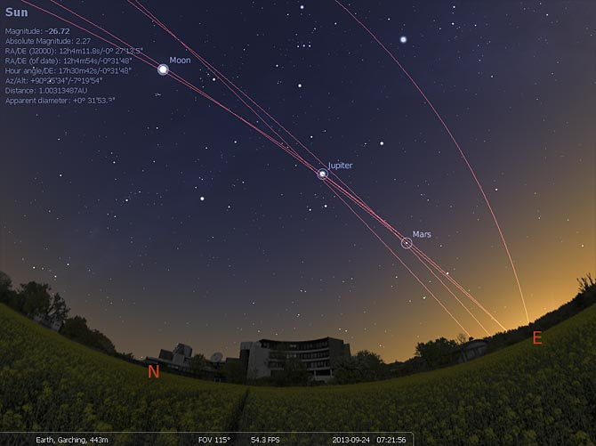
現有資料分析-Stellarium

Slide 15
預定使用的工具

Slide 16




預定使用的工具
雲端平台
作業系統
伺服器程式
資料庫系統
GCP
DEBIAN
APACHE
MySQL

Slide 17



預定使用的工具
開發軟體
開發軟體
開發軟體
Android Studio
(Java)
Spyder
(Python)
DreamWeaver
(PHP)

Slide 18
使用說明
功能介紹

Slide 19
使用說明-功能
查詢星座資料
查詢適合觀星地點
關鍵字
下拉式選單
透過地區、天氣、時間篩選
路線分析
該地點狀況
日落時間
01 資料
02 地點
使用者資料
註冊/登入
切換帳號
我的最愛/筆記
03 個人化

Slide 20
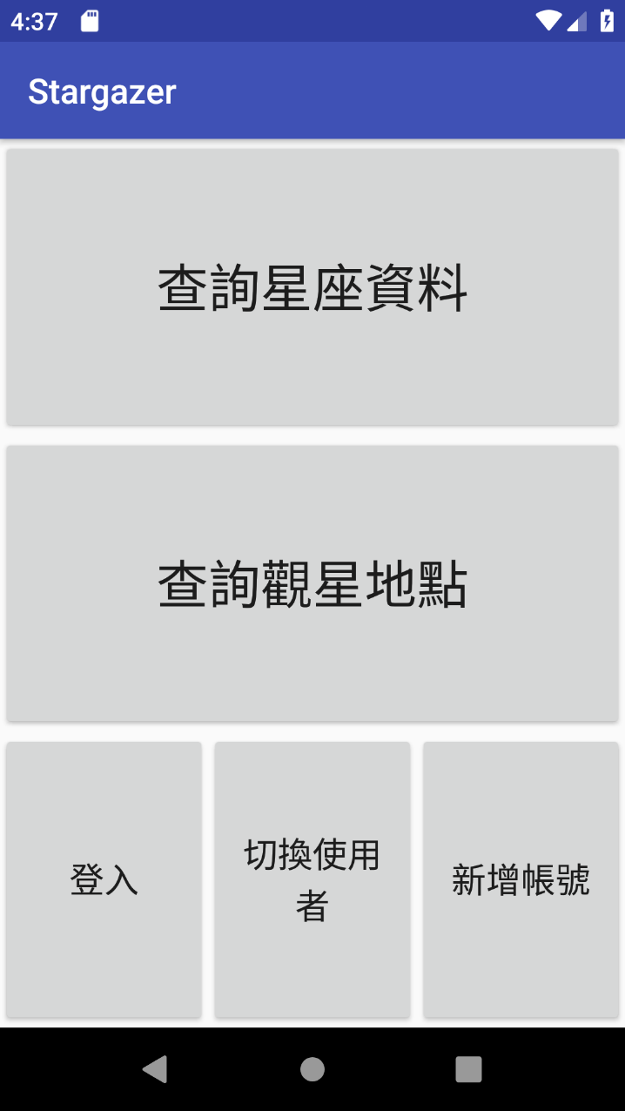
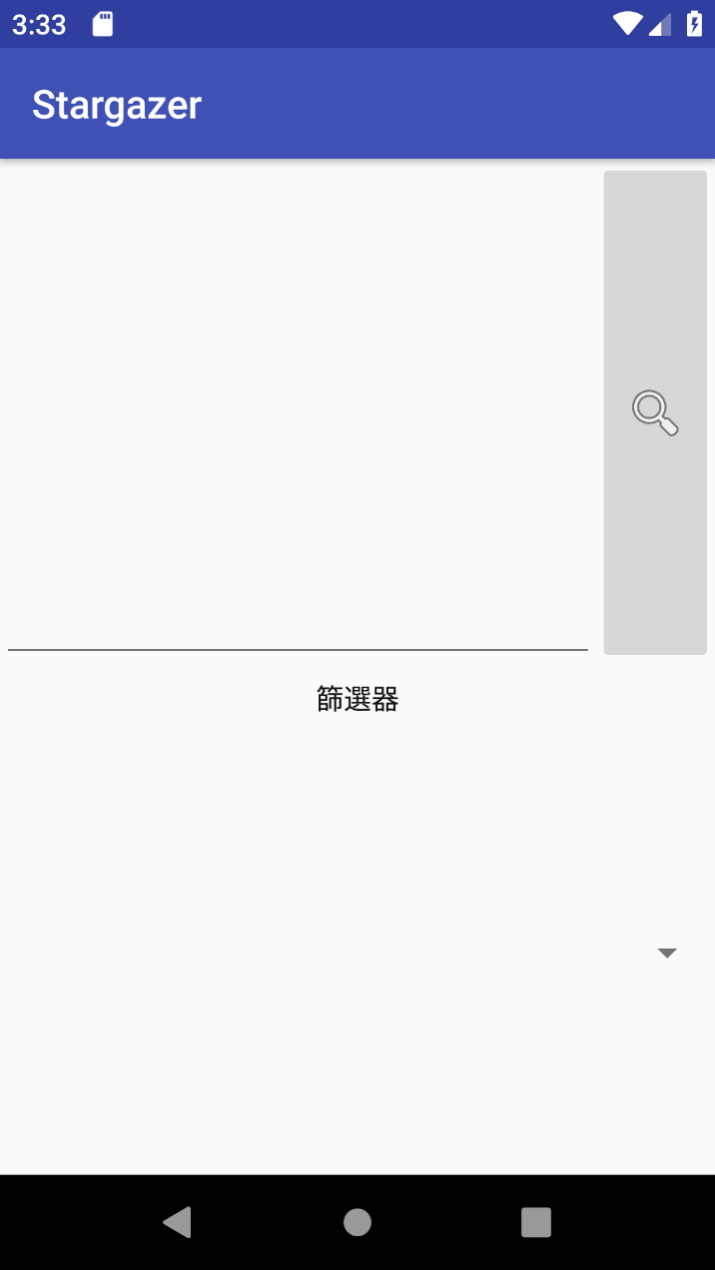
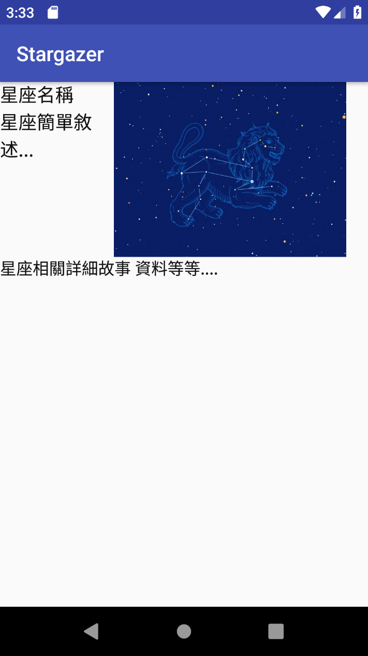
使用說明-介面(查詢星座資料)

Slide 21
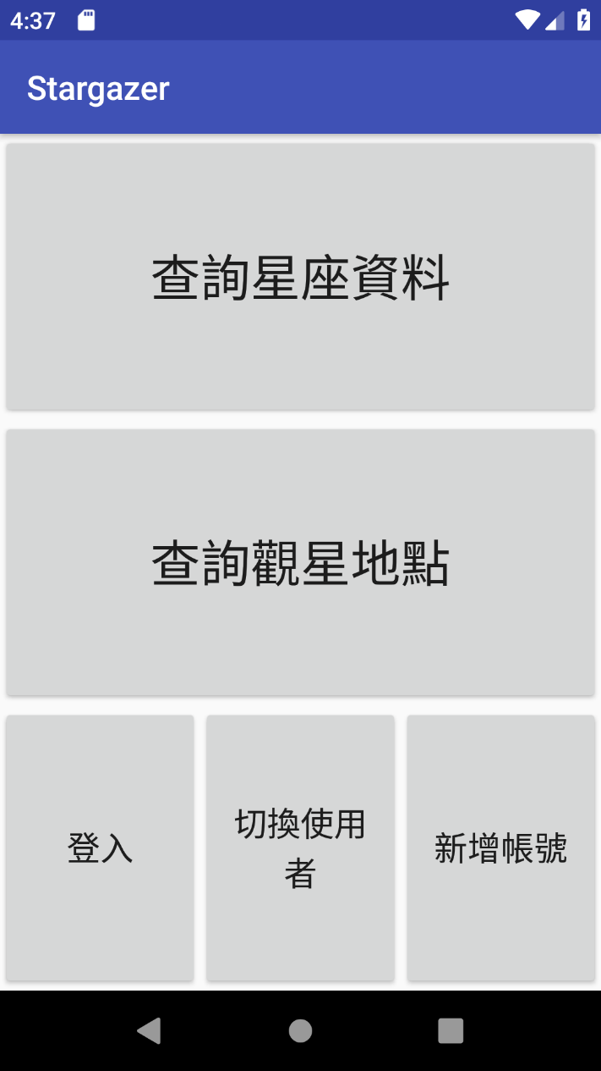
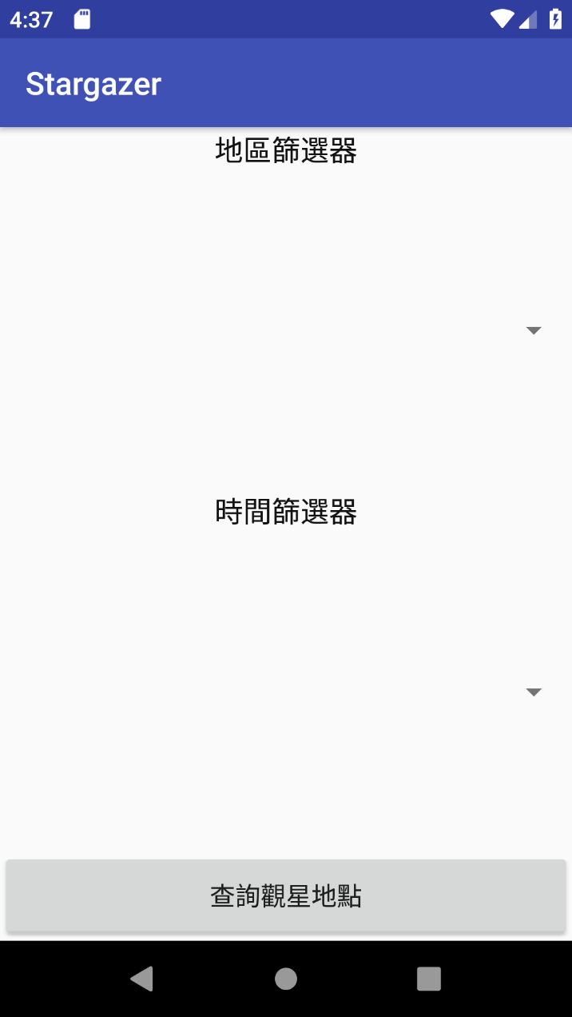
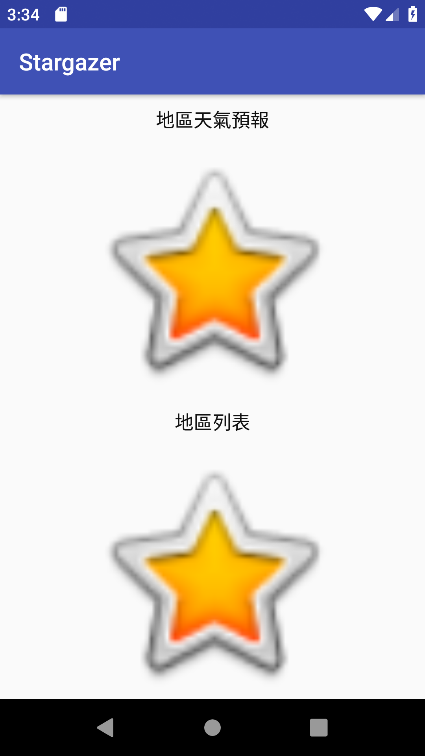
使用說明-介面(查詢觀星地點)

Slide 22
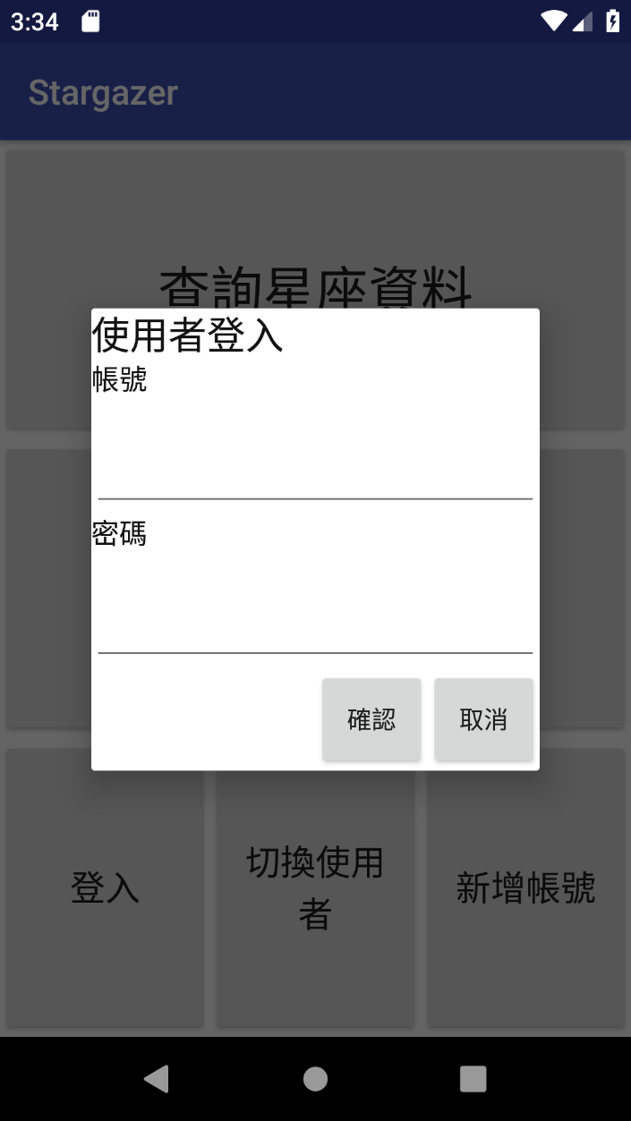
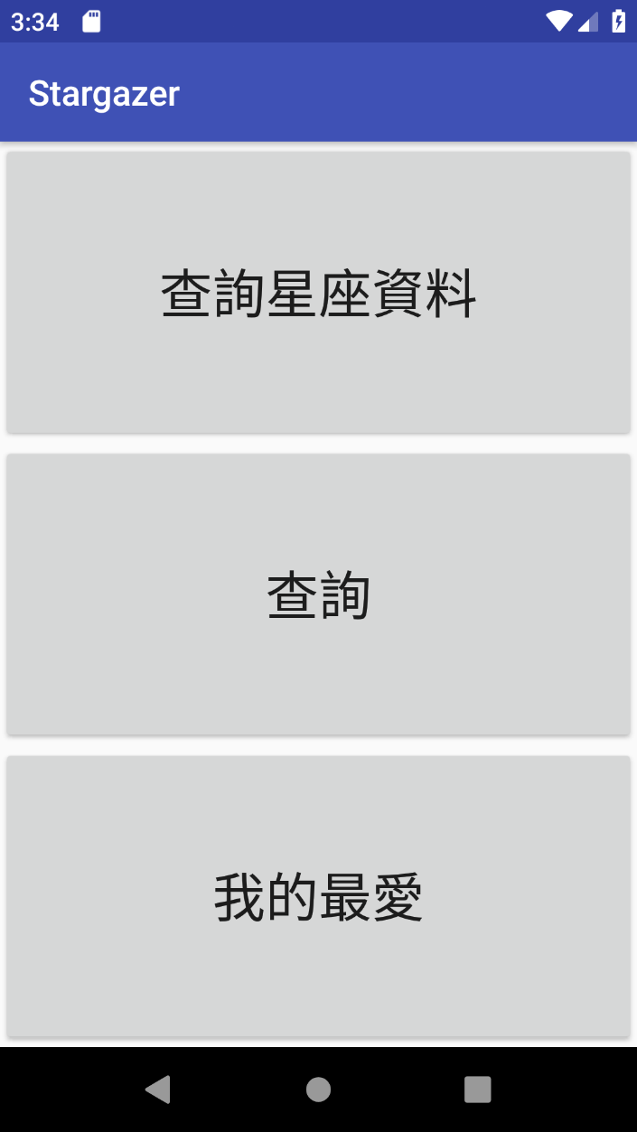
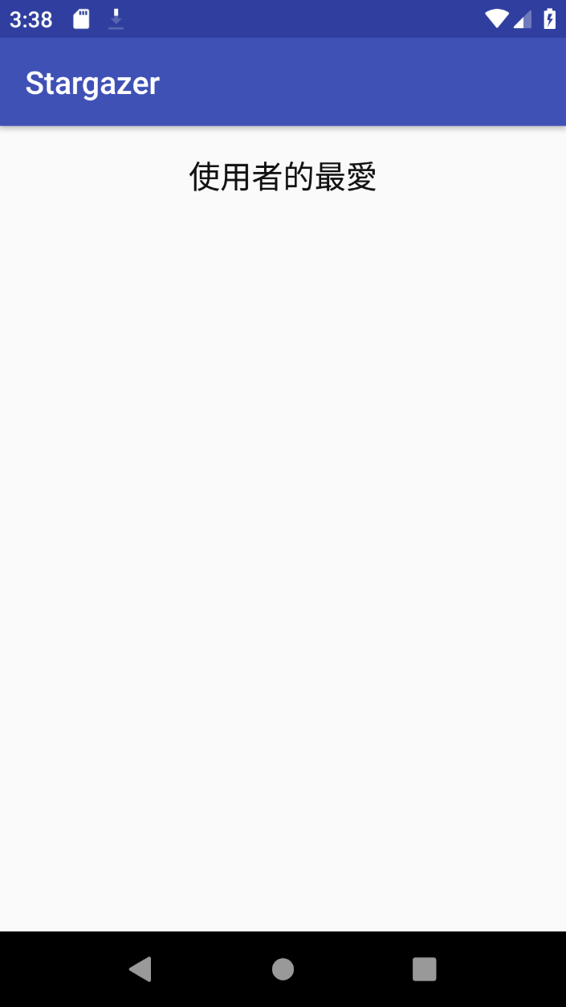

使用說明-介面(個人化帳戶)

Slide 23
ER-model示意圖

Slide 24
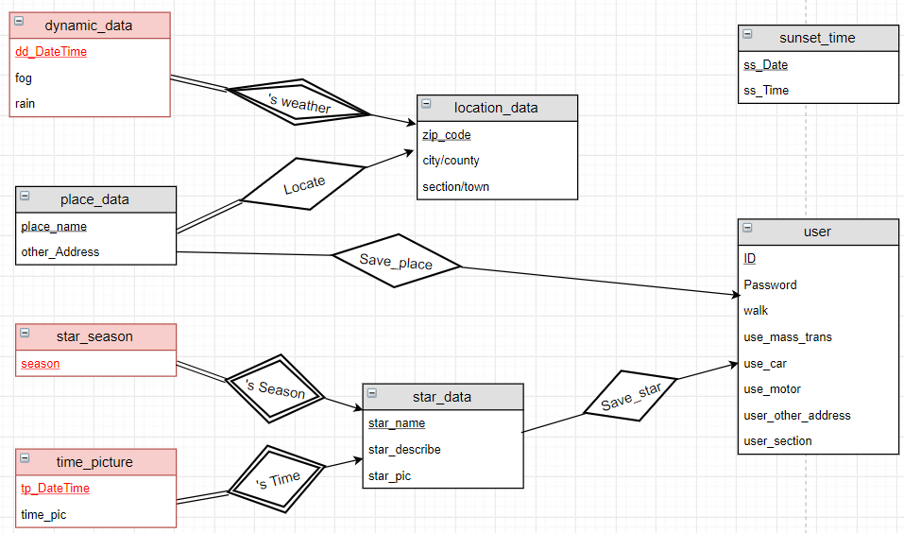
db
Notes:
http://35.229.196.117/phpmyadmin

Slide 25
參考資料

Slide 26
參考資料
上述部分內容參考或引用自下列網站
國家地理雜誌中文網
App教你認星星https://www.natgeomedia.com/science/article/content-1064.html
Sky Live觀星預報
專業又精美的觀星天文App
https://www.iphonetaiwan.org/2015/12/sky-live-stargazing-weather-forecast.html
Stellarium
http://stellarium.org/zh_TW/
中央氣象局
育樂氣象(天氣現況)--觀星
https://www.cwb.gov.tw/V7/life/Ent_F.htm
愛瘋日報
專業又精美的觀星天文App - Sky Live觀星預報
https://www.iphonetaiwan.org/2015/12/sky-live-stargazing-weather-forecast.html
畫ER-model的網站
https://www.draw.io

Slide 27
Show Say Good Bye!
第一組

